Slide 1



Adaptação às mudanças climáticas
Desenvolvimento de capacidades para tornar cidades resilientes
Mo Hamza
14 May 2012
Mo Hamza
14 May 2012

Slide 2



Desenvolvimento de capacidades para tornar cidades resilientes
Por que a adaptação à mudança climática?
Melhorar–
O valor dos investimentos
A resiliência dos investimentos
O ciclo de vida dos investimentos

Slide 3
Desenvolvimento de capacidades para tornar cidades resilientes
APRIMORANDO OS MEIOS DE SUBSISTÊNCIA RESISTENTES AO CLIMA

Slide 4
Desenvolvimento de capacidades para tornar cidades resilientes
    As opções de subsistência devem considerar os impactos das mudanças climáticas sobre a subsistência tradicional da região

Slide 5
Desenvolvimento de capacidades para tornar cidades resilientes
Estratégia: Soluções de enfrentamento para a Agricultura
A maioria dos que são afetados pelas mudanças climáticas vem de sociedades predominantemente agricultoras.
Durante a recuperação da subsistência pós-desastre, famílias mais pobres normalmente cortam despesas que não sejam para alimentação, vendendo suas posses (inclusive gado) e fazendo empréstimos para a compra de alimentos.
Alternativas
    Jardins flutuantes fornecem um local para o crescimento de culturas protegido de enchentes (Caso 6) – Com o alagamento da terra, a estrutura flutua e mantém os vegetais seguros.
    Aquicultura em gaiolas possibilita a criação de peixes em águas propensas a inundações (Caso 7) – Porque não tentar usar a terra inundada como recurso?
    A variedade de sementes pode mitigar a salinidade (Caso 8) – variedades de arroz já esquecidas que têm capacidade de resistência à alta salinidade no solo e na água

Slide 6
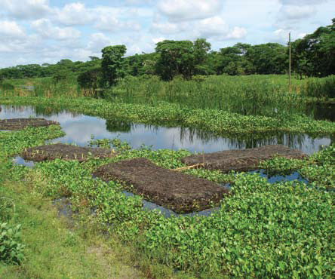
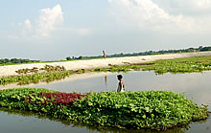
Desenvolvimento de capacidades para tornar cidades resilientes
Jardins Flutuantes
    Jardins flutuantes fornecem um local para o crescimento de culturas protegido de enchentes (Caso 6) – Com o alagamento, a estrutura flutua e mantém os vegetais seguros.
Fonte: New Agriculture
http://www.new-ag.info/focus/focusItem.php?a=941
Fonte: CLIMATE CHANGE AND DISPLACEMENT
http://www.fmreview.org/FMRpdfs/FMR31/54-55.pdf

Slide 7
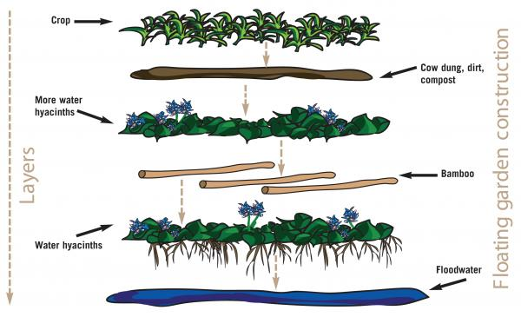
Desenvolvimento de capacidades para tornar cidades resilientes

Slide 8
Desenvolvimento de capacidades para tornar cidades resilientes
Estratégia: Uso de recursos naturais que respeitam o clima
    Tecnologias de energia limpa e a gestão eficiente de recursos hídricos podem se unir para melhorar as práticas de agricultura, a segurança alimentar e gerar renda.
Alternativas
Sistema fotovoltaico para bombeamento de água no Brasil (Caso 11) – Tem o objetivo de melhorar a produtividade da agricultura nesta região crescentemente propensa a secas através da implementação de um sistema de irrigação mais eficiente, que utiliza energia solar

Slide 9
Desenvolvimento de capacidades para tornar cidades resilientes
Estratégia: Compostagem; uma Iniciativa de Adaptação para a Gestão de Resíduos Sólidos
    Com a compostagem do lixo orgânico, a quantidade de resíduos sólidos reduz drasticamente.
    A prática da compostagem pode ser implementada em âmbito local e os compostos podem ser vendidos para gerar renda.
Alternativas
A adoção da compostagem ecologicamente correta em âmbito local para reduzir a emissão de gases do efeito estufa – GEE (Caso 12) – Pusdakota (Universidade) comprou os compostos produzidos, o que gerou renda para as famílias. Algumas pessoas aumentaram suas atividades de compostagem para aumentar a renda, coletando lixo orgânico adicional de outras famílias, jardins e ruas, e vendendo sementes, ervas e vegetais cultivados com o composto.

Slide 10
Desenvolvimento de capacidades para tornar cidades resilientes
Estratégia: Inovações nas Práticas de Agricultura
A migração humana devido a mudanças climáticas é frequentemente causada por enchentes e secas induzidas por mudanças climáticas, o que deixa o solo improdutivo para a plantação.
Alternativas
    Sistema de covas para plantação em áreas onde o solo se tornou inutilizável – (Caso) – Esperança para Refugiados Climáticos em Bangladesh – Devido à recorrente erosão, o solo deixou de suportar plantações – introdução de um ‘sistema de covas’ para agricultura nas margens dos rios – Foram cavados buracos na areia e foram preenchidos com compostos e lama – Plantação de Abóboras

Slide 11
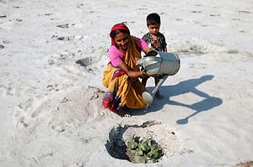
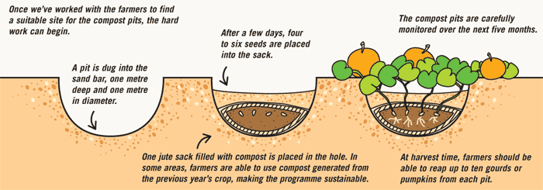
Desenvolvimento de capacidades para tornar cidades resilientes

Slide 12
Desenvolvimento de capacidades para tornar cidades resilientes
ADAPTAÇÃO ÀS MUDANÇAS CLIMÁTICAS:
CONSTRUÇÃO DE INFRAESTRUTURAS MAIS FORTES PARA REDUÇÃO DE RISCOS

Slide 13
Desenvolvimento de capacidades para tornar cidades resilientes
Questão: Adaptação às Mudanças Climáticas: Construção de Infraestruturas mais Fortes para Redução de Riscos
    Se não forem feitas adaptações ou não forem tomadas contramedidas, as mudanças climáticas vão comprometer a funcionalidade da infraestrutura existente

Slide 14
Desenvolvimento de capacidades para tornar cidades resilientes
Alternativas
    Projeto de infraestrutura que considere inundações futuras (Caso 17) – Projeto de infraestrutura resistente ao clima em Kosrae, Micronésia – Porto de Avatiu – Foram considerados os impactos do aquecimento global na altura das ondas – Nas condições climáticas atuais, a altura da onda em 50 anos é estimada em 10,8 m. Nas condições climáticas projetadas para o ano de 2060, a altura da onda em 50 anos aumenta para 12,0m.

Slide 15
Desenvolvimento de capacidades para tornar cidades resilientes
FORTE APOIO INSTITUCIONAL

Slide 16
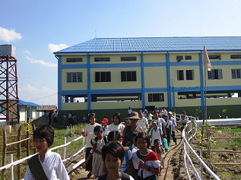
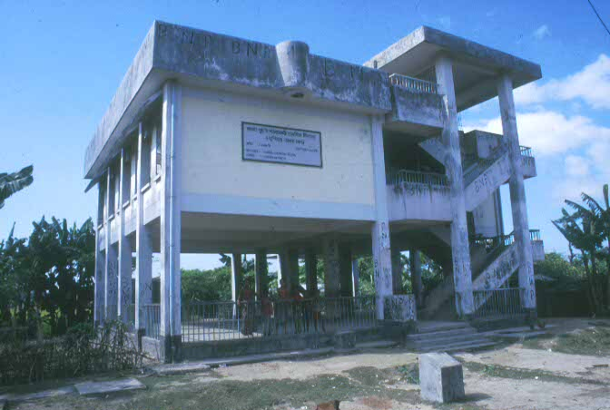
Desenvolvimento de capacidades para tornar cidades resilientes
Manutenção do Abrigo

Slide 17
Desenvolvimento de capacidades para tornar cidades resilientes
Estratégia: Resiliência Climática Através de Serviços de Seguro
Alternativas
(Caso 26) Centro Caribenho de Seguro contra Risco de Desastres Naturais (CCRIF) – envolve liquidez de curto prazo em caso de perdas catastróficas por furacão ou terremoto – seguro paramétrico – desembolsa recursos com base na ocorrência de um evento predefinido com uma intensidade específica, sem precisar esperar por avaliações de perdas no local
(Caso 27) Seguro indexado ao clima para agricultores em Andhra Pradesh, Índia – Menor suscetibilidade a problemas intrínsecos aos seguros tradicionais para plantações – indicadores climáticos disponíveis publicamente são o gatilho automático – reduzem os custos administrativos do segurador

Slide 18
Desenvolvimento de capacidades para tornar cidades resilientes
Estratégia: Redução de Riscos através do Respeito às Mudanças Climáticas
Alternativas
Redução de riscos através da adaptação do modo de vida (Caso 31) – Invasão de Água Salgada Força Mudanças de Subsistência da Agricultura para alternativas em Sundarbans, Bangladesh – promoção de novas estratégias de subsistência resistentes a perigos/salinidade para geração de renda e de alimentos, incluindo criação de cabras, patos, galinhas, frangos e caranguejos, plantação de árvores, introdução de plantação de vegetais tolerantes à água salgada e produção artesanal

Slide 19
Desenvolvimento de capacidades para tornar cidades resilientes
ABORDAGENS BASEADAS NA COMUNIDADE

Slide 20
Desenvolvimento de capacidades para tornar cidades resilientes
Abordagens Baseadas na Comunidade
Experiências passadas mostram claramente que moradores de vilarejos desejam e contribuem voluntariamente para desenvolver e aplicar medidas de adaptação, contribuindo com seu tempo e recursos (Francisco, 2008).
Alternativas
Adaptação a Mudanças Climáticas Baseada na Comunidade no Vietnã (Caso 34) – O principal objetivo era ajudar na construção de estratégias de adaptação que possibilitassem à comunidade lidar com as catástrofes climáticas recorrentes – Construção de cenário, Planejamento, Implementação de Projetos
Caso 36: Gerenciamento da seca através de iniciativas de coleta de água pluvial em Gujarat – projetado, mantido e gerenciado pela comunidade local

Slide 21
Desenvolvimento de capacidades para tornar cidades resilientes
Estratégia: Aprendizagem Comunitária Participativa; Escolas de Campo para o Clima
    Mudanças comportamentais em resposta à adaptação de longo prazo por mudanças climáticas podem ser mais facilmente atingidas através da aprendizagem comunitária participativa.
    Um grupo de fazendeiros passa por um processo cíclico de exposição a uma “experiência” (real ou simulada) a qual observam e sobre a qual refletem (análise), tiram lições (princípios aprendidos), e usam como base para o planejamento de aplicações reais de tais lições e princípios para uso imediato ou futuro.
Alternativas
Caso 38: Experiência da Indonésia com Escolas de Campo para o Clima (CFS) – tradução de informações em linguagem científica para a linguagem de campo – Informações sobre a variação de datas de início e término das chuvas em diferentes partes do distrito servem de instrumento para a criação de uma estratégia de cultivo (ex.: semeadura na seca x semeadura no período das águas), bem como para a determinação do cronograma para as atividades de plantio

Slide 22
Desenvolvimento de capacidades para tornar cidades resilientes
MUDANÇA CLIMÁTICA E SAÚDE HUMANA

Slide 23
Desenvolvimento de capacidades para tornar cidades resilientes
Mudança Climática e Saúde Humana
Impactos diretos incluem aqueles devido a mudanças na exposição aos extremos climáticos (ondas de calor, frio de inverno); aumentos em outros eventos climáticos extremos (enchentes, ciclones, tempestades, secas); e aumento na produção de poluentes aéreos e aeroalérgenos (esporos e mofo). Adicionalmente - infecções transmitidas por vetores, a distribuição e a quantidade de organismos vetores e hospedeiros intermediários são afetadas por diversos fatores físicos, como temperatura, precipitação, umidade, água de superfície e vento; e fatores bióticos como vegetação, espécies hospedeiras, predadores, competidores, parasitas e intervenções humanas.
Análises baseadas em 57.331 atendimentos por diarreia em uma clínica em Lima, no Peru, num período de seis anos, revelaram um aumento em 4% nos atendimentos para cada aumento de 1°C na temperatura

Slide 24
Desenvolvimento de capacidades para tornar cidades resilientes
Estratégia: Projetos Urbanos e de Atenção de Saúde Inteligentes Incentivando a Sinergia Entre Mitigação e Adaptação
Alternativas
1. Espanha: Fortalecimento do Sistema de Saúde Existente como Parte do Programa de Onda de Calor - O plano possui três níveis de ação durante a estação do verão:
- O nível 0 começa em 1º de junho e é direcionado para a preparação.
- O nível 1 é acionado durante julho e agosto e tem o foco em avaliações meteorológicas (incluindo registros diários de temperatura e umidade), vigilância epidemiológica, avaliação de medidas preventivas, etc.
- O nível 2 é ativado somente se a temperatura subir acima do limite de alerta (40⁰C em áreas terrestres), momento em que os serviços de saúde, sociais e centros de emergência são ativados – os centros identificam e localizam populações vulneráveis
2. Projeto urbano inteligente e sustentável pode incentivar a sinergia entre mitigação e adaptação – Espaços verdes – Telhados verdes podem economizar energia, absorver a água da chuva e resfriar a temperatura

Slide 25
Desenvolvimento de capacidades para tornar cidades resilientes
GUIA DE IMPLEMENTAÇÃO

Slide 26
Desenvolvimento de capacidades para tornar cidades resilientes
Estratégia: Organizar as Informações Disponíveis sobre Exposição ao Perigo, Vulnerabilidades e Avaliações de Risco Antes de Tomar Decisões de Intervenção
A experiência mostra que investimentos no desenvolvimento e planejamento de políticas pré-desastre dão bons resultados
Alternativas
Cidade de Puna, Índia – Antecipando a grande frequência de enchentes devido às mudanças climáticas, as autoridades da cidade desenvolveram um Plano Integrado de Gestão de Mudanças Climáticas e Enchentes
Governos deveriam garantir que todos os regulamentos (ex.: código de obras, regulamentos de saúde pública) também respeitassem o clima

Slide 27
Desenvolvimento de capacidades para tornar cidades resilientes
Estratégia: Integração de Acordos sobre Mudanças Climáticas (CCA) no Planejamento de Desenvolvimento
Há um esforço crescente para incluir a adaptação no planejamento principal.
Em Benin, alguns municípios tiveram sucesso ao integrar a redução de riscos e a adaptação a mudanças climáticas aos planos anuais de desenvolvimento e investimento (Olhoff, 2011), assim fortalecendo as capacidades técnicas nos governos municipais e estabelecendo um sistema para a gestão de riscos climáticos e de desastres.
Em âmbito nacional, Uganda começou a integrar a gestão de riscos climáticos a um plano abrangente de desenvolvimento e investimento.

Slide 28
Desenvolvimento de capacidades para tornar cidades resilientes
Para mais informações:
http://www.recoveryplatform.org/assets/Guidance_Notes/INTERNATIONAL_CLIMATECHANGE_220910_without%20Source.pdf

Slide 29
Obrigado!
Desenvolvimento de capacidades para tornar cidades resilientes

